Slide 1


Slide 2
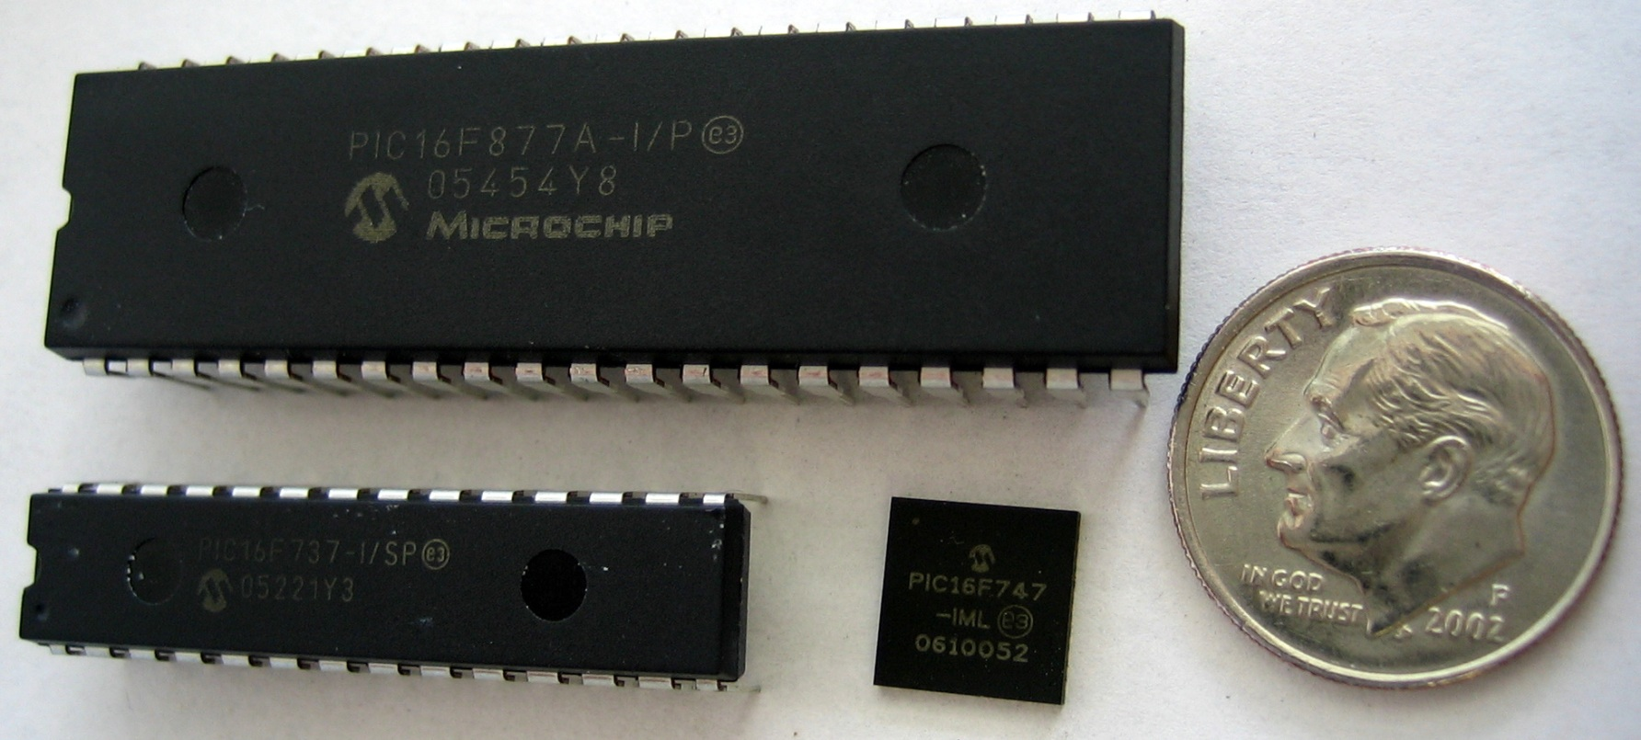
PIC Programlamaya Giriş
PIC Nedir?
MÜHENDİSLİK FAKÜLTESİ ROBOT TAKIMI – MUFE ROBOTICS

Slide 3

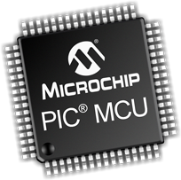
PIC Programlamaya Giriş
PIC (Peripheral Interface Controller)
MÜHENDİSLİK FAKÜLTESİ ROBOT TAKIMI – MUFE ROBOTICS

Slide 4
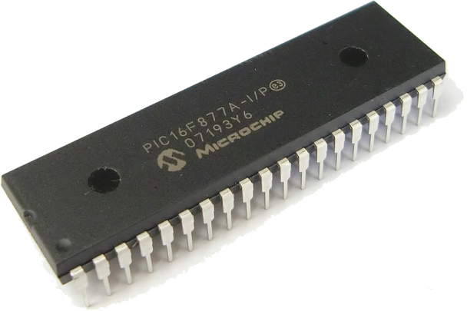
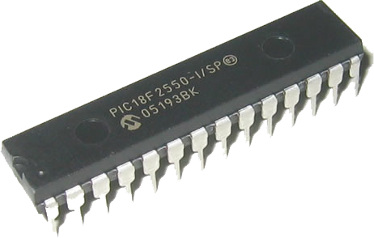
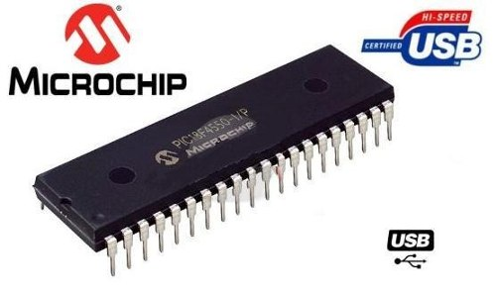
PIC Programlamaya Giriş
Biz ne kullanacağız?
PIC16F876A PDIP(28PIN)
PIC16F877A PDIP(40PIN)
PIC18F2550 PDIP(28PIN)
PIC18F4550 PDIP(40PIN)
MÜHENDİSLİK FAKÜLTESİ ROBOT TAKIMI – MUFE ROBOTICS

Slide 5
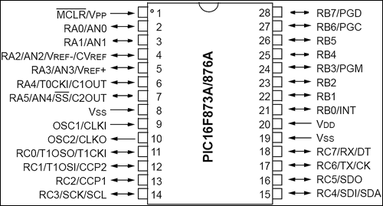
PIC Programlamaya Giriş
PIC16F876A
MÜHENDİSLİK FAKÜLTESİ ROBOT TAKIMI – MUFE ROBOTICS

Slide 6
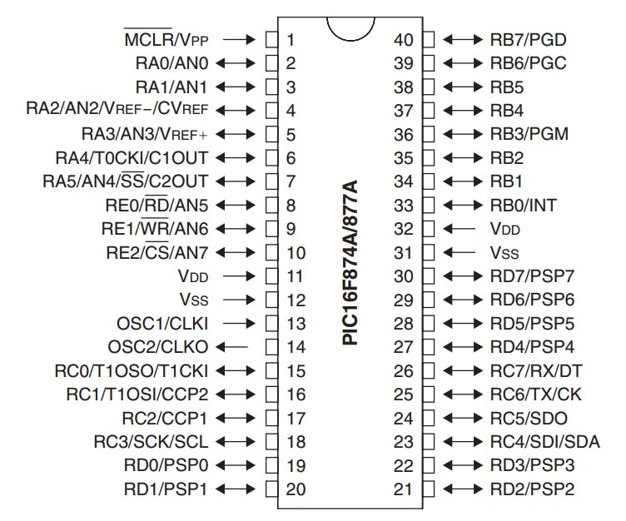
PIC Programlamaya Giriş
PIC16F877A
MÜHENDİSLİK FAKÜLTESİ ROBOT TAKIMI – MUFE ROBOTICS

Slide 7
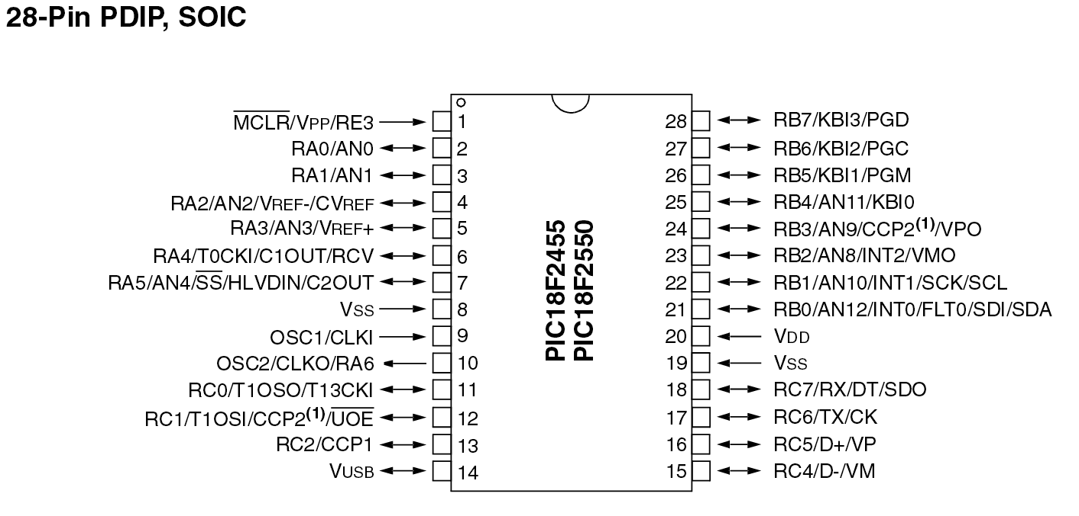
PIC Programlamaya Giriş
PIC18F2550
MÜHENDİSLİK FAKÜLTESİ ROBOT TAKIMI – MUFE ROBOTICS

Slide 8
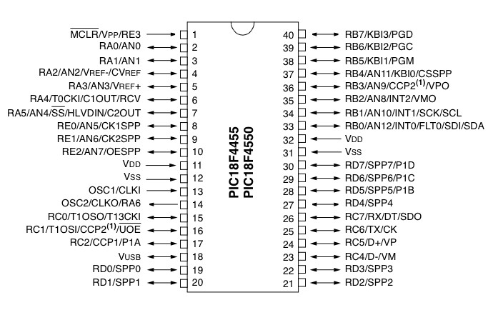
PIC Programlamaya Giriş
PIC18F4550
MÜHENDİSLİK FAKÜLTESİ ROBOT TAKIMI – MUFE ROBOTICS

Slide 9
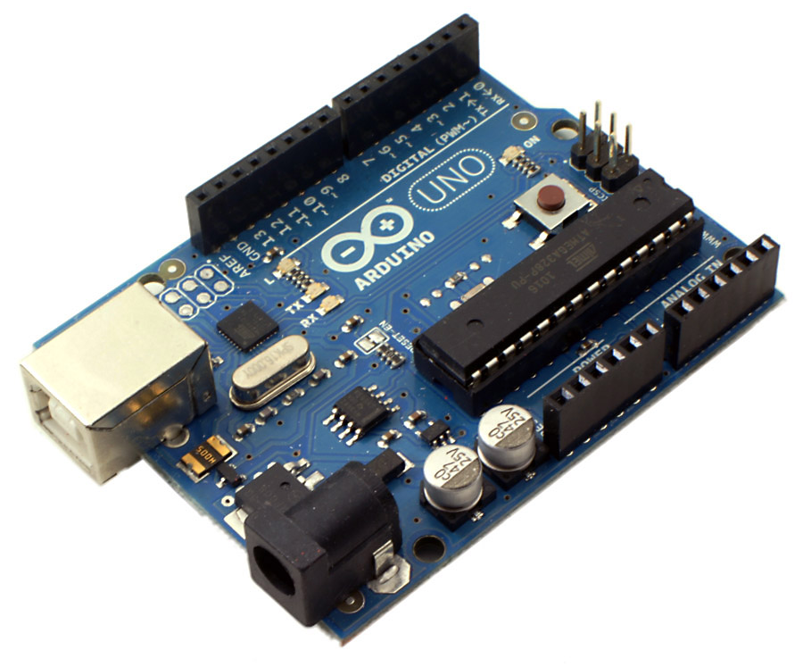
PIC Programlamaya Giriş
PIC vs Arduino
vs
İsteğe göre PCB tasarımı
İsteğe göre Osilatör seçimi
ICSP / USB ile programlama
C ve Assembly ile programlama
4+ Interrupt timers
MÜHENDİSLİK FAKÜLTESİ ROBOT TAKIMI – MUFE ROBOTICS

Slide 10
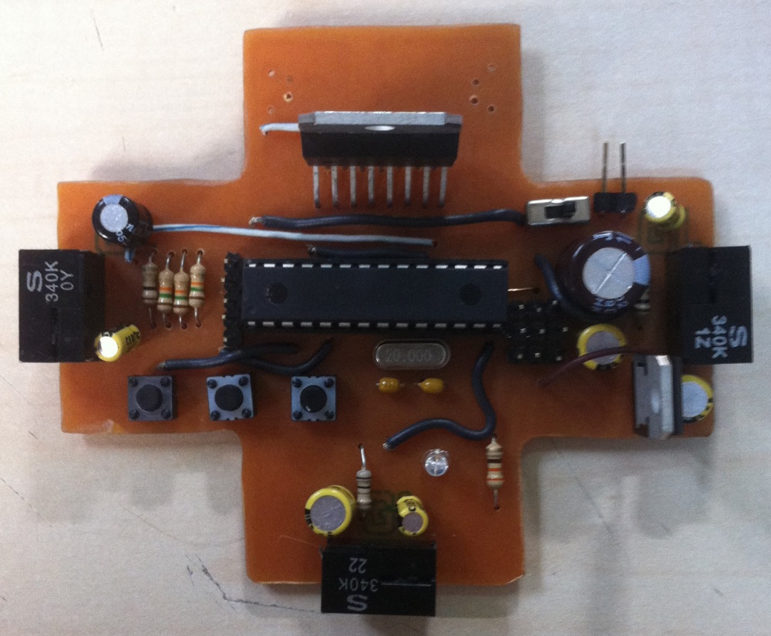
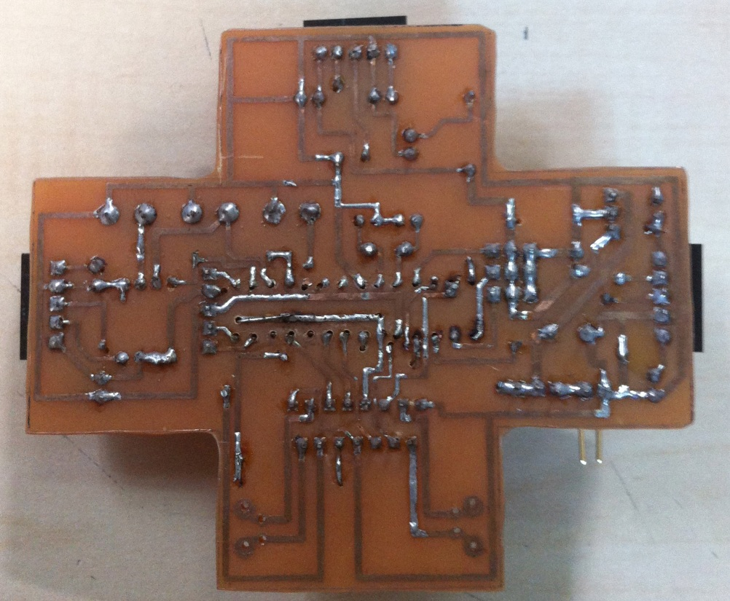
PIC Programlamaya Giriş
MÜHENDİSLİK FAKÜLTESİ ROBOT TAKIMI – MUFE ROBOTICS

Slide 11
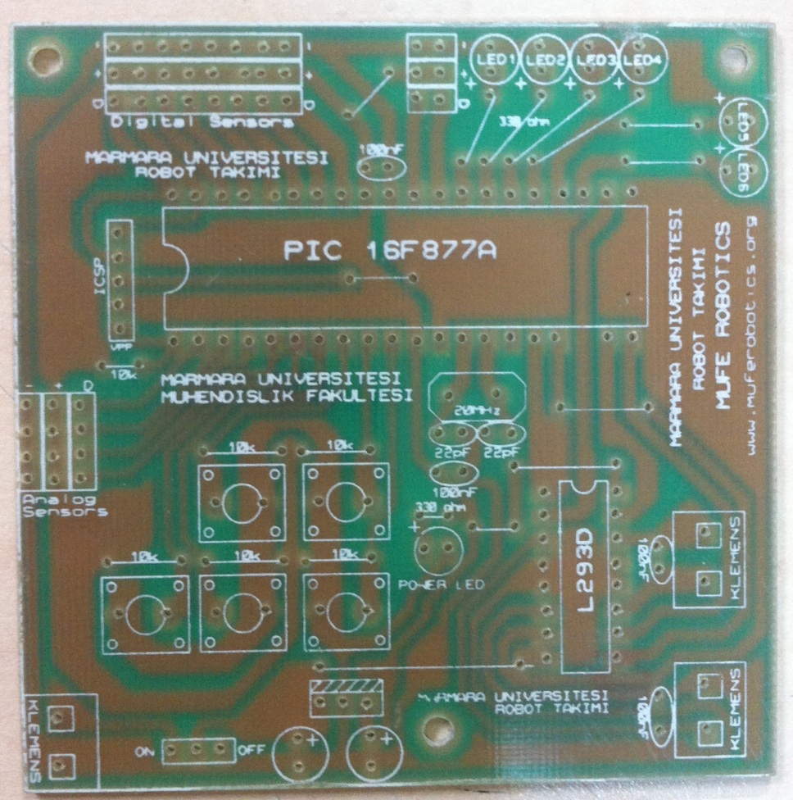
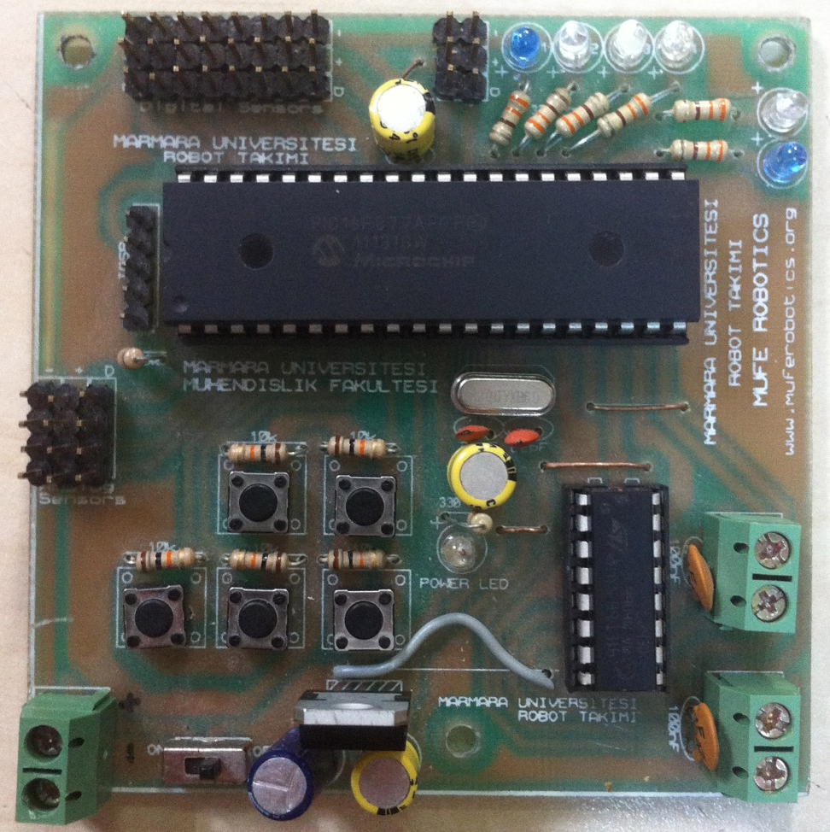
PIC Programlamaya Giriş
MÜHENDİSLİK FAKÜLTESİ ROBOT TAKIMI – MUFE ROBOTICS

Slide 12
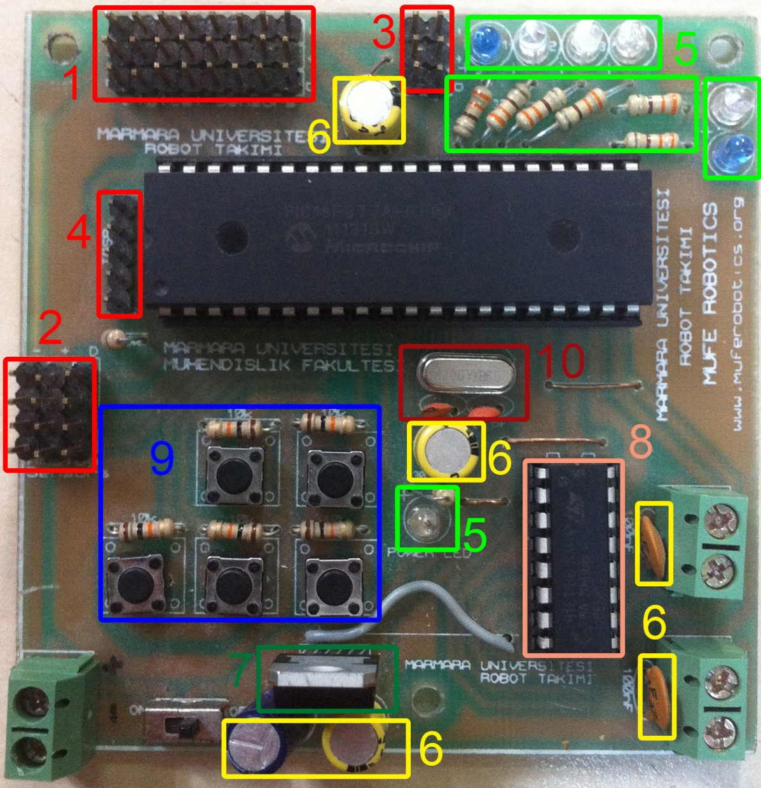
PIC Programlamaya Giriş
1- Digital I/O PINS PORT B
2- Analog I/O PINS PORT A
3- Digital I/O PINS PORT D
4- ICSP Program PINS
5- LED Devreleri
6- Capacitors (Ceramic / Electrolytic)
7- LM7805 – 5V Regulator
8- L293D – Motor Driver
9- Button Devreleri
10- Crystal Oscillator Devresi
MÜHENDİSLİK FAKÜLTESİ ROBOT TAKIMI – MUFE ROBOTICS

Slide 13
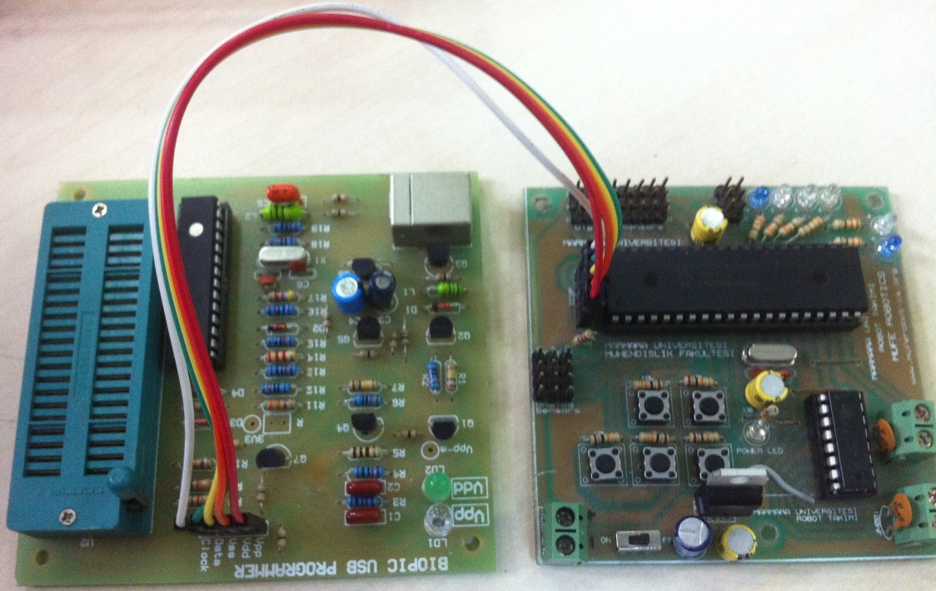
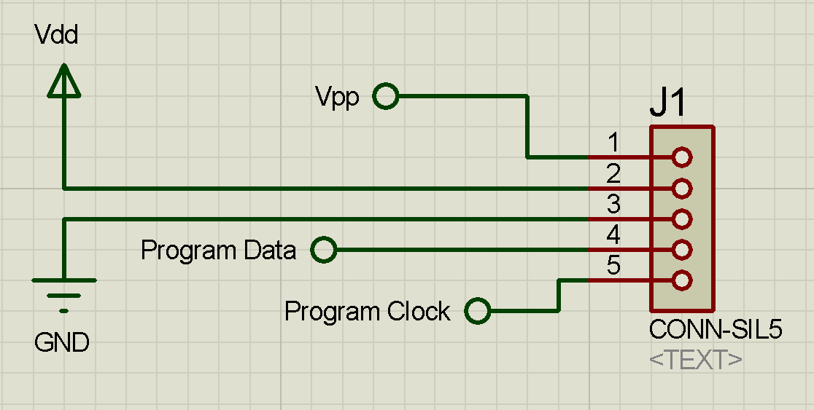
PIC Programlamaya Giriş
ICSP Programming
MÜHENDİSLİK FAKÜLTESİ ROBOT TAKIMI – MUFE ROBOTICS

Slide 14
PIC Programlamaya Giriş
PIC Programlamaya Giriş
PIC16F877A I/O Ports
MÜHENDİSLİK FAKÜLTESİ ROBOT TAKIMI – MUFE ROBOTICS

Slide 15
PIC Programlamaya Giriş
PIC16F877A I/O Ports
PORT A
PORT B
PORT E
PORT D (4-7)
PORT C (0-3)
PORT C (4-7)
PORT D (0-1)
PORT D (2-3)
MÜHENDİSLİK FAKÜLTESİ ROBOT TAKIMI – MUFE ROBOTICS

Slide 16
PIC Programlamaya Giriş
PIC16F877A I/O Specs
8 Analog Input Pins (PORT A, PORT E)
2 PWM Output Pins (CCP1, CCP2)
33 Digital GPIO
I2C Communication Port
2 8-bit Timers / 1 16-bit Timer
14,3 KB Program Memory
368Byte SRAM
256 Byte EEPROM
MÜHENDİSLİK FAKÜLTESİ ROBOT TAKIMI – MUFE ROBOTICS

Slide 17
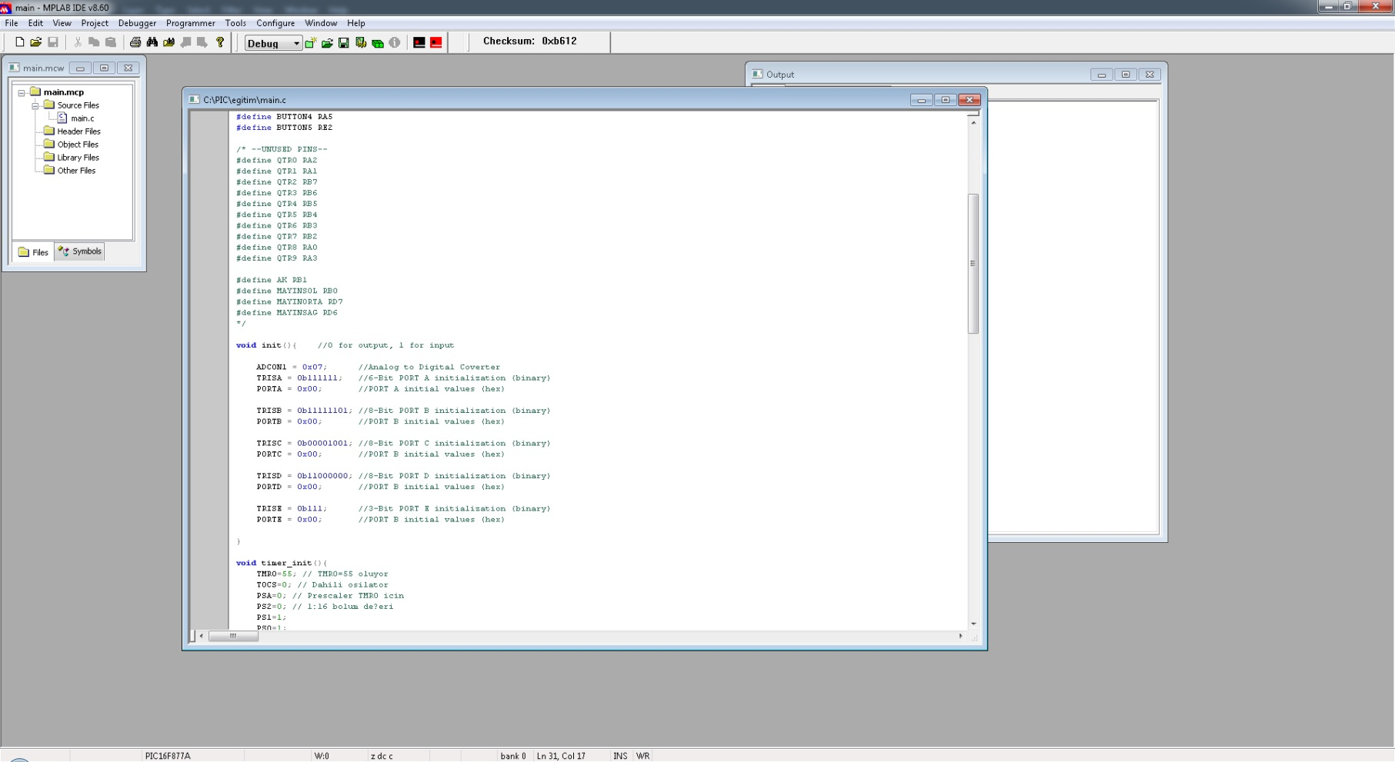
PIC Programlamaya Giriş
Programlama
MÜHENDİSLİK FAKÜLTESİ ROBOT TAKIMI – MUFE ROBOTICS

Slide 18
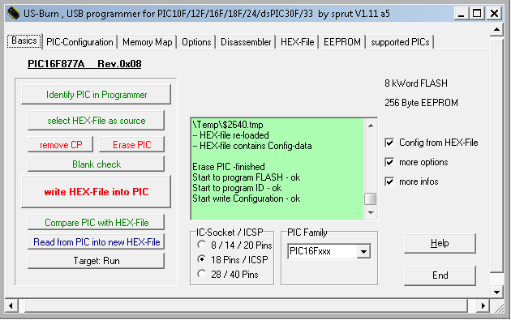
PIC Programlamaya Giriş
Programlama
MÜHENDİSLİK FAKÜLTESİ ROBOT TAKIMI – MUFE ROBOTICS

Slide 19
PIC Programlamaya Giriş
Programlama
MPLAB v8.60
HI-TECH C Compiler
USBurn PIC Programmer
*.hex files
MÜHENDİSLİK FAKÜLTESİ ROBOT TAKIMI – MUFE ROBOTICS

